Slide 1
一起唠唠NSObject

Slide 2
目录
01
Objective-C对象本质
02
Objective-C对象分类
03
Objective-C 类的窥探

Slide 3
01
Objective-C 对象本质

Slide 4
疑问：NSObject对象占用多少内存？？？
Object-C 底层实现
OC
C/C++
汇编语言
机器语言
思考：Objective-C的对象、类主要是基于C\C++的什么数据结构实现的？

Slide 5
将Objective-C代码转换为C\C++代码
将Objective-C代码转换为C\C++代码
xcrun -sdk iphoneos clang -arch arm64 -rewrite-objc OC源文件 -o 输出的CPP文件
如果需要链接其他框架，使用-framework参数。比如-framework UIKit

Slide 6
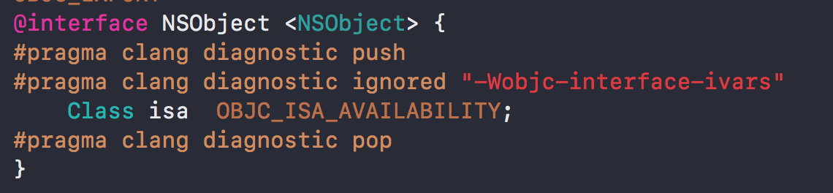
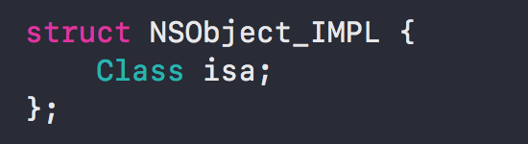
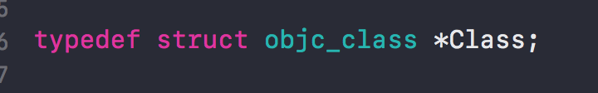
NSObject 真面目
NSObject *o = [[NSObject alloc] init];
实例对象o 指向的地址？？

Slide 7
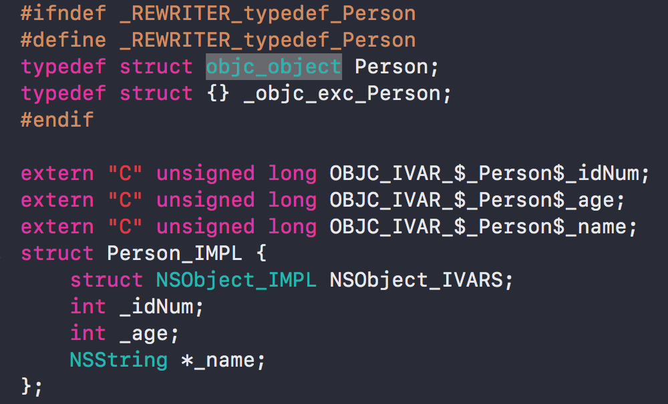
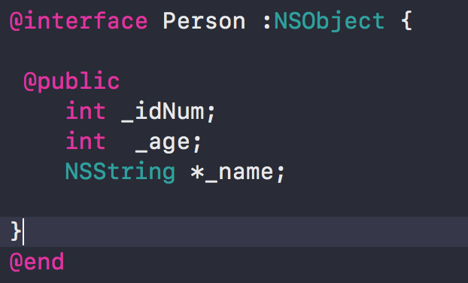
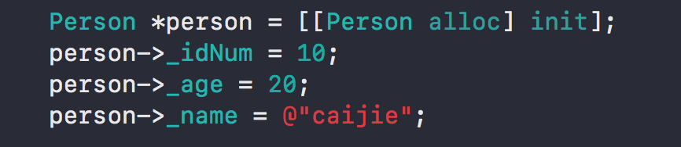
自定义类
isa
_idNum
_age
_name

Slide 8
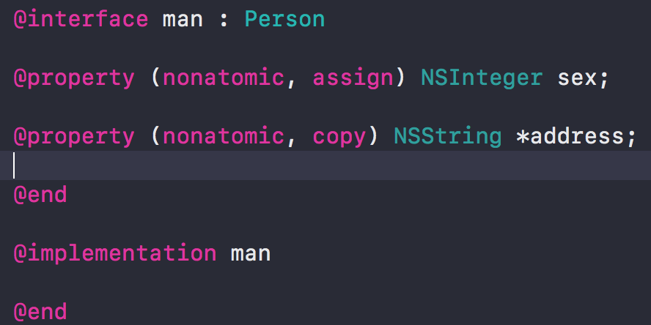
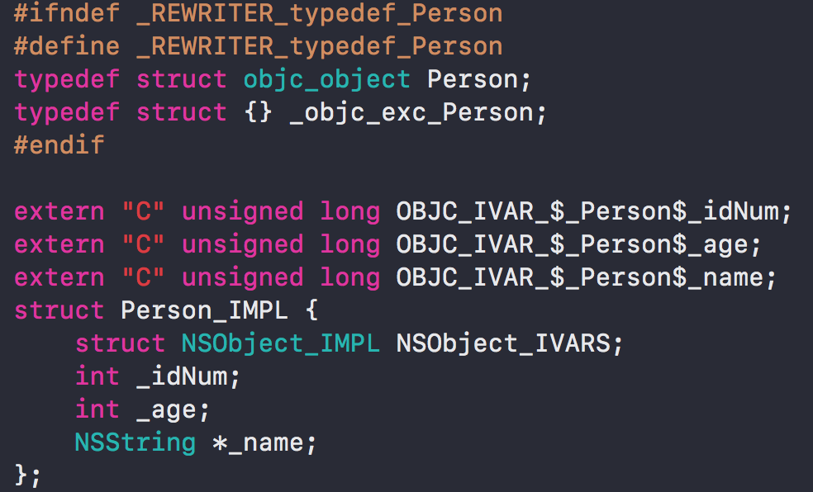
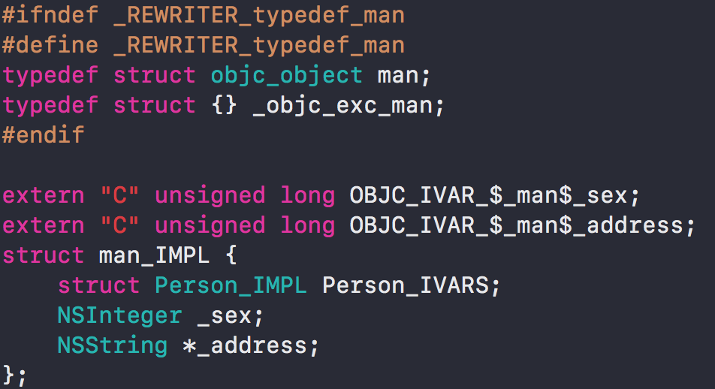
继承类

Slide 9
02
对象分类

Slide 10
Objective-C 的对象分类
instance 对象
Class 对象
meta-class对象

Slide 11
instance
NSObject *obj1 = [[NSObject alloc] init];
NSObject *obj2 = [[NSObject alloc] init];
实例对象通过类alloc出来的对象，每次调用alloc都会产生新的instance对象
obj1,obj2都是NSObject的实例对象
obj1,obj2是不同的对象，占据不同的内存,两者互不影响
内存存储
isa
实例变量

Slide 12
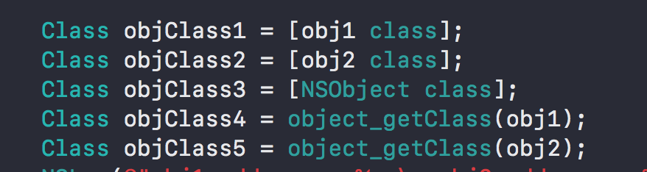
class
objClass 都是NSObject的class对象
他们都指向同一个class对象,而且指向的类对象内存地址一样,由此说明每个类在内存中有且只有一个类对象
Class对象内存中包含存储信息:
1.isa指针
2.superclass 指针
3.实例变量 ivar
4.属性 @property
5.实例方法 - func
5.协议 @protocol
6......

Slide 13
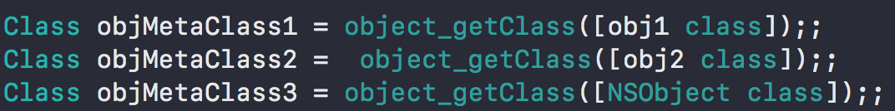
metaclass
每个类在内存中有且只有一个meta-class对象
metaclass 与 class 的内存结构为同一个结构体
metaclass 内存存储信息：
1.isa指针
2.superclass
3.类方法 +func

Slide 14
1
2
3
...
Class
meta-Class

Slide 15
三者之间如何建立联系
横向：isa
纵向:superclass

Slide 16
三者之间联系
1.实例方法 的调用轨迹
2.类方法的调用轨迹

Slide 17
03
class的窥探

Slide 18
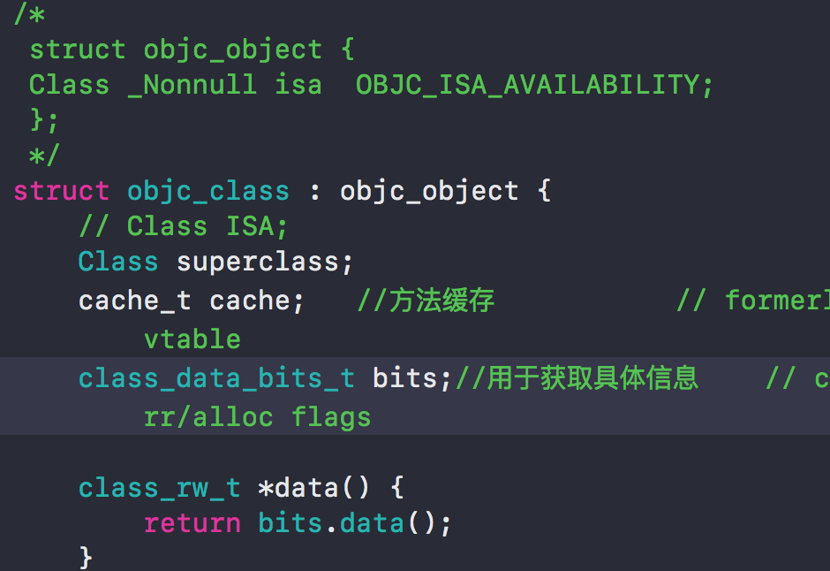
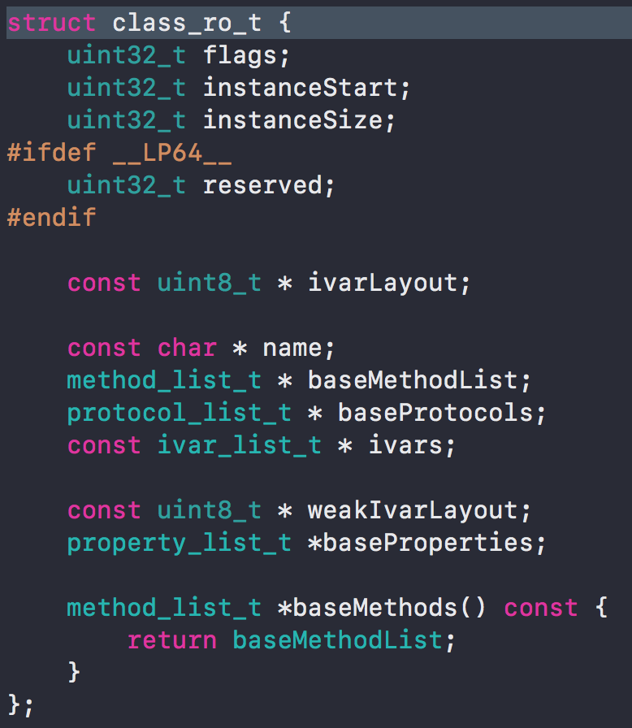
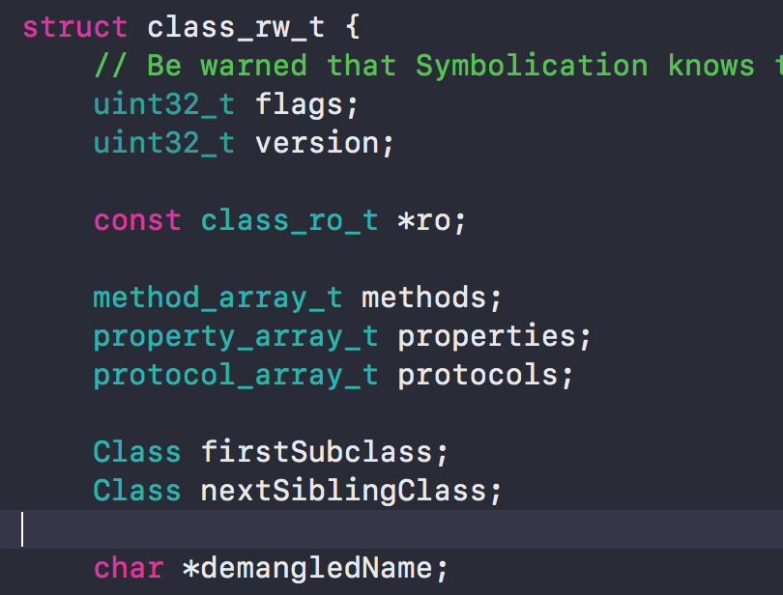
Class 本质
& FAST_DATA_MASK

Slide 19
THANKS！

